Slide 1
به نام خدا
فيزيولوژي دستگاه گوارش‌

Slide 2
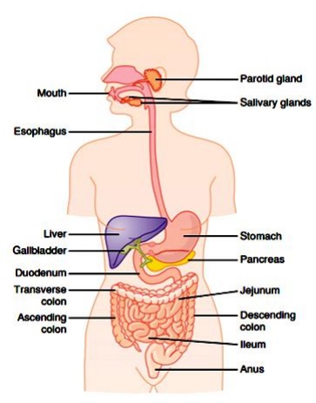
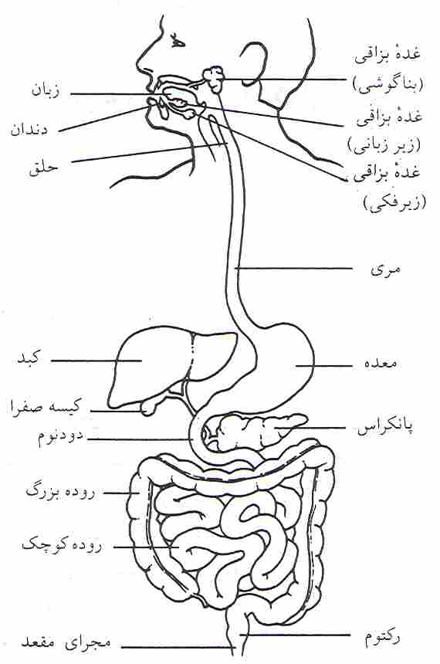
در فیزیولوژی گوارش روی این محورها تاکید داریم:
1) اصول عمومی عمل دستگاه گوارش
2) فعالیت های حرکتی دستگاه گوارش
3) فعالیت های ترشحی دستگاه گوارش
4) هضم و جذب مواد غذایی
دستگاه گوارش از دو بخش تشکیل شده:
لوله گوارش(9متر) شامل: دهان، حلق، مری، معده ،
روده ی باریک، روده ی بزرگ(کولون)، رکتوم(راست روده) و مقعد
اعضای وابسته (غدد ضمیمه): شامل غدد بزاقی، کبد، کیسه صفرا و پانکراس.
وظیفه اصلی دستگاه گوارش تامین مداوم آب، الکترولیت ها و مواد غذایی مورد نیاز برای بدن است.
غدد ضمیمه ای ترشحات خود را به منظور هضم مواد غذایی وارد لوله ی گوارش می کنند.

Slide 3
اعمال اصلی فیزیولوژیک دستگاه گوارش
هضم مواد غذایی
جذب مولکول های غذایی به داخل جریان خون
غذايي كه ما مي‎خوريم پس از تغييرات در سطح سلولي به صورت واكنشهاي شيميايي در ساختن آنزيمها ، تقسيم سلولي‎، رشد، ترميم‎ و توليد حرارت به كار گرفته مي‎شود. موادغذايي پس از تغييرات شيميايي و مكانيكي از طريق ديوارة روده‎ها جذب خون مي‎شوند. خون موادغذايي جذب شده را به سلولها انتقال مي‎دهد.
روندهاي تجزية مكانيكي و شيميايي مواد غذايي عبارت‎اند از: دريافت غذا، جويدن‎، بلع‎، حركات دودي‎، جذب و دفع
دريافت غذا، يعني وارد كردن غذا به دستگاه گوارش از طريق لبها و دهان (مكانيكي‎).
جويدن‎، يعني حركات جويدن براي خردكردن مواد غذايي بزرگ و مخلوط كردن آن با بزاق (جويدن عملي مكانيكي و فعاليت‎ بزاق عملي شيميايي است‎).
بلع‎، قورت دادن غذا (فروبردن غذا مكانيكي‎).
حركات دودي‎، يعني انقباضات موجي منظم كه منجر به حركات غذا در لولة گوارش مي‎شود (مكانيكي‎).
جذب‎، يعني عبور مولكولهاي كوچك غذا از ميان ديوارة رودة كوچك‎، ورود آنها به دستگاههاي گردش خون و لنفاتيك و جذب‎ آنها به سلولها (مكانيكي و شيميايي‎).
دفع‎، يعني دفع عناصر زايد مواد غذايي كه مدفوع خوانده مي‎شود (مكانيكي‎).
(به وسیله حرکت، ترشح، هضم و جذب)

Slide 4
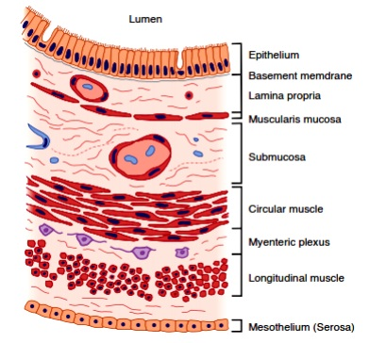
ساختمان دستگاه گوارش
ساختمان لوله گوارش ویژگی های مشترکی در سازمان بندی کلی دارند.
در برش عرضی از لوله ی گوارش از داخل به خارج لایه های زیر قابل مشاهده اند:
1)Mucosa (مخاط) که شامل لایه سلول های پوششی، غشای پایه و یک بافت همبند سست به نام لامینا پروپریا وعضله مخاطی است.
2)Submucosa (زیر مخاط) (بافت همبند شل شامل عروق لوله گوارش و شبکه عصبی زیر مخاط (مایسنر) )
3) Circular muscle( (لایه عضلانی حلقوی)
4) Longitudinal muscle (لایه عضلانی طولی)
5)Serosa یاMesothelium که یک بافت همبند متراکم است
در مخاط لوله ی گوارش یک سری فیبر های عضله ی صاف وجود دارد که با هم
عضله ی صاف مخاطی را به وجود می آورند.(mucosa muscularis )
در زیر مخاط شبکه ی عصبی مایسنر)شبکه ی عصبی زیر مخاطی( وجود دارد
که عمدتا در تنظیم فعالیت های ترشحی لوله ی گوارش نقش دارد.
همچنین در زیر مخاط یک سری غدد ترشحی وجود دارد که آنزیم ها و مواد
مختلفی ترشح می کنند.
بین لایه عضلانی طولی و لایه عضلانی حلقوی شبکه عصبی ماینتریک(شبکه عصبی اوئرباخ)
وجود دارد که عمدتا در تنظیم فعالیت های حرکتی لوله ی گوارش نقش دارد.
انقباض لایه عضلانی طولی موجب کوتاه شدن لوله ی گوارش و انقباض لایه عضلانی حلقوی
موجب کاهش قطر لوله ی گوارش می شود انقباض هر دو لایه عضلانی موجب مخلوط شدن محتویات
لوله ی گوارش می شود

Slide 5
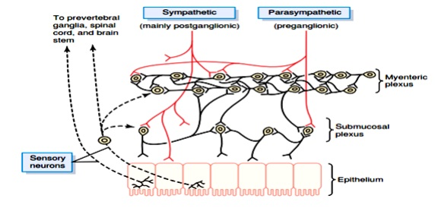
عصب دهی دستگاه گوارش
دستگاه گوارش بعد از سیستم عصبی مرکزیCNS حاوی بیش ترین تراکم نورون (حدود 122میلیون نورون) بوده و داری ارتباط نزدیکی با CNS است به گونه ای که مشکلات عصبی می توانند باعث بروز مشکلات گوارشی شوند.
نمونه ای از ارتباط CNS و دستگاه گوارش:
دیدن یا بوییدن غذا بر روی هیپوتالاموس اثر می گذارد هیپوتالاموس پیام هایی را به دستگاه گوارش می فرستد و ترشحات غدد بزاقی را افزایش می دهد این افزایش ترشحات لوله ی گوارش را برای ورود غذا آماده می کند. همچنین بعضی از هورمون هایی که در CNS ایفای نقش می کنند در دستگاه گوارش نیز حضور دارند.
سیستم عصبی دستگاه گوارش ترشح، حرکت و اعمال اندوکرین لوله ی گوارش را هماهنگ و منسجم می کند.
عصب دهی دستگاه گوارش توسط دو سیستم عصبی صورت می گیرد: 1) سیستم عصبی internal شامل شبکه ی عصبی میانتریک و مایسنر بوده که در جدار لوله ی گوارش قراردارند.
2) سیستم عصبی external منظور اعصاب خود مختار یا اتونوم بوده
که شامل اعصاب سمپاتیک وپاراسمپاتیک هستند این سیستم عصبی بر سیستم
عصبی internal مقدم است و بر روی عملکرد آن اثر می گذارد.
اعصاب سمپاتیک معمولا اثر مهاری روی لوله ی گوارش دارند هم حرکات و هم
ترشحات لوله ی گوارش را کاهش می دهند.

Slide 6
قسمتهاي مختلف دستگاه گوارش 1. دهان و عمل آن در گوارش
دهان حفرة بيضي شكلي است كه از يك طرف به لبها و از طرف ديگر به حلق ختم مي‎شود. دهان از قسمت فوقاني به فك بالا، سقف‎ دهان و در قسمت پايين به فك تحتاني و زبان محدود است‎. در حفره‎هاي استخوانهاي فكهاي بالا و پايين دندانها قرار دارند. سقف‎ دهان از دو قسمت سخت در جلو و نرم در عقب تشكيل شده است‎. قسمت نرم سقف دهان به طرف حلق مانند پرده‎اي است كه در وسط آن زايده‎اي مشخص به نام زبان كوچك آويزان است‎.
زبان در دهان در قسمت جلو آزاد و در قسمت عقب به استخوان لامي متصل است‎. حركات آن به كمك اين استخوان انجام مي‎شود. غدد ضميمة دهان عبارت‎اند از: سه جفت غدة بناگوشي‎، تحت‎فكي و زيرزباني كه ترشح آنها بزاق را تشكيل مي‌دهد.
اعمال: جویدن، مخلوط شدن غذا با بزاق و مرحله اول بلع (بلع دهانی)
حفرة دهان گيرندة غذا به شمار مي‎آيد كه عمل هضم (گوارش‎) را از طريق جويدن با دندانها شروع مي‎كند، در عمل بلعيدن دخالت دارد و در بيان انسان به كار مي‎رود.
جويدن نخستين روند مكانيكي است كه غذا هنگام ورود به دستگاه گوارش تحت‎تأثير آن قرار مي‎گيرد.
دندانها براي مقاصد مخصوص طرح شده است(دندانهاي قدامي براي پاره كردن و دندانهاي خلفي براي آسيا كردن غذا طرح شده‎اند).
جويدن غذا دو نتيجه دارد. اول آنكه عمل بلع را با خرد كردن قطعات غذا به تكه‎هاي كوچكتر و در عين حال مرطوب كردن و ليز كردن غذا با بزاق تسهيل مي‎كند و دوم آنكه عمل بلع به شروع سلسله‎اي از رفلكس (بازتاب‎) مي‎انجامد كه در مراحل بعدي گوارش‎ اهميت دارد.

Slide 7
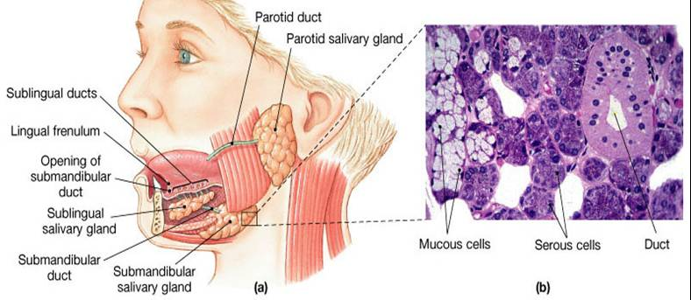
غدد بزاقي
غده | موقعیت | مجرا | نوع ترشح
بناگوشی | جلو و پایین لاله گوش زیر پوست روی عضلات جونده | مجرای بناگوشی | مایع آبکی حاوی نمکها و آنزیم آمیلاز
زیرفکی | در طرفین خط وسط در زیر استخوان فک پایین | مجرای زیرفکی (وارتون) | مایع آبکی سروزی حاوی مقداری موکوس
زیر زبانی | جلوی فک پایینی، زیر زبان | چند مجرای کوچک (مجاری ریوینوس) | لعاب لزج و چسبناک حاوی نمکها و موسین
بزاق مايعي آبكي است كه روزانه 1 تا 1/5 ليتر ترشح مي‎شود. بزاق حاوي سديم‎، پتاسيم‎، كلر، بي‎كربنات‎، موسين و آنزيم آميلاز (پتيالين‎) است‎.
3. با تسهيل حركات لبها و زبان به تكلم كمك مي‎ كنند.
4. مواد موجود در بزاق به حفظ pH دهان كمك مي‎كند. در اين pH بزاق از كلسيم اشباع است‎. بنابراين‎، دندانها كلسيم خود را در مايعات دهان از دست نمي‎دهند و اين از پوسيدگي دندانها جلوگيري مي‎كند.
اعمال بزاق عبارت‎اند از:
موسين بزاق‎، كه يك نوع گليكوپروتئين است‎،
1.غذا را ليز و لغزنده و در نتيجه عمل بلع را آسانتر مي‎كند.
2. آنزيم آميلاز بزاقي نشاسته‎ها را تا حد مالتوز تجزيه مي‎كند و بدين‎ترتيب شروع هضم كربوهيدراتها را ميسر مي‎سازد.

Slide 8
بلع
در عمل بلع غذا از دهان به طرف معده رانده مي‎شود، يعني لقمة غذا در راه رسيدن به معده از حلق و مري عبور مي‎كند
(بلع دهانی، بلع حلقی و بلع مروی ).
عمل بلع به‎طور ارادي شروع مي‎شود، ولي به طريق غيرارادي يا رفلكسي خاتمه مي‎يابد. عمل بلعيدن شامل سه مرحله است‎.
مرحلة اول ارادي است‎. غذاي جويده و آغشته به بزاق (لقمة غذا) با زبان بالا مي‎آيد و با فشار زبان بر سقف سخت دهان‎، لقمه به طرف‎ حلق رانده مي‎شود.
دومين مرحله از آنجا شروع مي‎شود كه گيرنده‎هاي حسي حلق تحريك مي‎گردند. در اين مرحله‎، زبان كوچك بالا مي‎آيد و حفرة‎ بيني را مي‎بندد. استخوان لامي و حنجره بالا مي‎آيد و جلو ورود مواد غذايي و مايعات به طرف ناي را مسدود مي‎كنند و دهانة مري و (انتهاي فوقاني مري‎) باز مي‎شود. در اين وضعيت انقباض حلق شروع مي‎شود. لقمة غذا به كمك عضلات تنگ‎كنندة حلق به طرف‎ مري رانده مي‎شود.
در سومين مرحلة بلع‎، لقمه‎هاي غذا و مايعات وارد مري مي‎شوند و با حركات دودي به معده انتقال مي‎يابند. حركات دودي مري‎ ضعيف است و بنابراين نيروي جاذبه يك نيروي اضافي است كه به حركت لقمه غذا به طرف پايين مري كمك مي‎كند.
مرحله دوم و سوم بلع غيرارادي است‎.

Slide 9
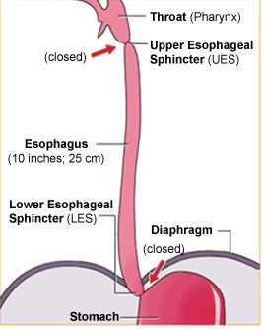
2. مری و اعمال آن
لوله ای به طول 25 سانتی متر که هم در ابتدا و هم در انتهای آن اسفنگتر قرار دارد .
بعد از عبور از اسفنگتر فوقانی مری، بلع مروی انجام میشود.(یک عمل رفلکسی سبب تنگ شدن اسفنگتر، سپس یک موج دودی در زیر اسفنگتر فوقانی مری شروع می شود).
در انتهای موج دودی اسفنگتر تحتانی مری شل شده و از این طریق غذا وارد معده می شود..

Slide 10
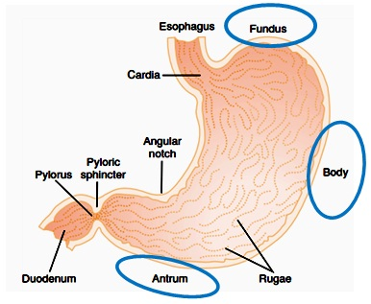
3. معده و فعاليت آن
معده كيسه‎اي عضلاني و به منزلة مخزن (محل ذخيرة‎) مواد غذايي است‎. حجم معده با مقدار غذا و مايعات بلعيده شده تغيير مي‎كند.
معدة خالي كوچك و معمولا شل است و هنگامي كه پر مي‎شود، حجم آن افزايش مي‎يابد. معده شامل قسمتهاي زير است‎.
1. ناحية كارديا: بالاترين قسمت معده و منطقة تنگي است كه بلافاصله زير اسفنگتر مري معده (محل اتصال مري به معده‎) قرار دارد.
2. ناحية فاندوس‎: ناحية گنبدي شكل سمت چپ معده است كه شكل آن در افراد مختلف متفاوت است‎.
3. جسم معده‎: بخش مركزي بزرگ معده است كه از يك طرف به انحناي كمتر (مقعر) و از طرف ديگر به انحناي بيشتر (محدب‎) محدود شده و بين نواحي كارديا و پيلور قرار دارد.
4. ناحية پيلور: ناحية انتهايي معده و قيفي‎شكل است و اسفنگتر پيلوريك در آن قرار دارد.

Slide 11
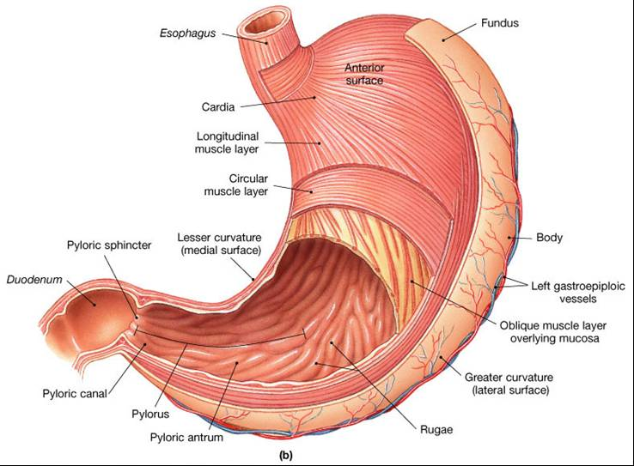
معده همچون انبار غذا عمل مي‎كند. بنابراين‎، مي‎توان در هر وعده مقدار زيادي غذا صرف كرد. هر چند دقيقه يك‎بار مقدار كمي از اين غذاي انبار شده از راه اسفنگتر پيلور وارد دوازدهه (ابتداي رودة باريك‎) مي‎شود. تا اينكه معده كاملاً از غذا خالي شود. اين عمل 2 تا 4 ساعت طول مي‎كشد و در جريان آن مواد غذايي به‎طور مداوم براي هضم و جذب در دسترس رودة باريك قرار مي‎گيرد. زمان‎ تخلية معده با نوع غذاي خورده شده تغيير مي‎كند.
ساختمان لايه‎اي معده
همچون ساختمان لوله گوارش از چهار لايه تشكيل شده است‎. در لاية عضلات‎، علاوه بر عضلات صاف‎ حلقوي و طولي‎، عضلات صاف مايل (مورب) نيز يافت مي‎شوند كه بيشتر در ناحيه فاندوس (ناحيه گنبدي شكل معده‎) ديده مي‎شوند. انقباضات عضلات معده از ناحية كارديا شروع و به ناحية پيلور ختم مي‎شوند. هنگامي كه غذا در معده باشد، امواج انقباض حدود 2 بار در دقيقه حادث مي‎شوند.
1.3. فعالیت حرکتی معده
1.انباشتن حجم زیادی از غذا
2.مخلوط کردن غذا با ترشحات معده
انقباضات قعر یا فاندوس و تنه معده ضعیف و انجام عمل ذخیره ای معده اما غار در (Antrum) انقباضات شدید و غذا را به ذرات کوچکترتقسیم و با شیره معدی مخلوط.(تشکیل توده نیمه جامد به نام کیموس(محصول عمل ترشحی و حرکتی معده))
3.تخلیه محتویات معده به داخل روده (به دوازدهه) : تنظیم سرعت تخلیه مکانیسم های عصبی و هورمونی
آب سريعتر از سایر محتویات معده را ترك مي‎كند و پس از آن به ترتيب كربوهيدراتها، پروتئينها و بالاخره چربي قرار دارند كه بسيار آهسته از معده خارج مي‎شود

Slide 12
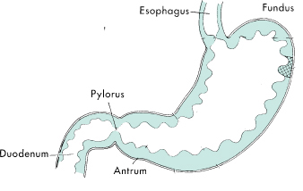
تنظیم حرکات معده
تخلیه معده بوسیله فرمان هایی که از جانب معده و روده (هم عصبی و هم هورمونی، هردو باعث مهار تخلیه بجز گاسترین) صادر می شود، تنظیم می گردد.
گاسترین: سبب پر قدرت شدن امواج دودی معده و شل شدن اسفنگتر پیلور و اثر مثبت بر تخلیه
رفلکس عصبی موسوم به آنتروگاستریک در اثر اتساع دوازدهه و ورود یک کیموس اسیدی و هایپراسمولار و یا مواد شیمیایی سبب مهار امواج دودی معده و انقباض اسفنگتر پیلور
مهار کننده تخلیه
هورمونهای CCK(کوله سیستوکینین)، سکرتین،
یونH⁺(مکانیسم فیدبک منفی، جلوگیری از ترشح گاسترین)
فاکتورهای عصبی (رفلکس انتروگاستریک)
نوراپی نفرین
ترس
محرک تخلیه
واگ (استیل کولین)
هیجان
افزایش حجم فضای معده
گاسترین
پمپ پیلوری
─
انقباض

Slide 13
2.3. فعالیت ترشحی معده
سلول ها و غدد ترشح کننده در معده:
1.غدد پیلوریک و کاردیاک
2.غدد معدی یا اکسینتیک : سه دسته سلول دارند: 1.سلول های گردنی (موکوس) 2.سلول های اصلی 3.سلول های جانبی
3.تک سلولی های پراکنده در بین مخاط
ترکیب | محل ذخیره(ترشح) | فعالیت
پپسینوژن | سلولهای اصلی | شکل غیرفعال پپسین
پپسین | باحضور اسیدکلریدریک از تغییر شکل پپسینوژن به وجود می آید | آنزیم تجزیه کننده پروتئین
موکوس | تک سلولی های پراکنده در بین مخاط | ایجاد محیطی لزج،چسبناک وقلیایی در معده،محافظت از جدار داخلی لوله گوارش(معده)
موکوس | غدد پیلوریک و کاردیاک | ایجاد محیطی لزج،چسبناک وقلیایی در معده،محافظت از جدار داخلی لوله گوارش(معده)
فاکتور داخلی و اسیدهیدروکلریک (HCL) | سلولهای جداری | اسید قوی برای نابود کردن عوامل بیماری زا(ضدعفونی کردن محیط معده) تبدیل پپسینوژن به پپسین و کمک به جذب ویتامین B12

Slide 14
تنطیم ترشح معده
تنطیم ترشح معده هورمونی، عصبی و مجاورتی است و طی سه فاز سفالیک، معدی و روده ای انجام می شود.
تنظیم هورمونی: هورمون درگیر در این تنظیم گاسترین که توسط سلول های G که در غار معدی و به مقدار کمتر در دوازدهه قرار دارند ترشح می شوند.گاسترین به وسیله خون به سلول ها و غدد ترشح کننده معدی رسیده و بخصوص باعث افزایش ترشح سلول های جانبی می گردد.
تنظیم عصبی: عصب واگ و شبکه های داخل جداری عمدتا توسط رها کردن استیل کولین باعث تحریک تمام سلول های معدی بخصوص سلول های اصلی. همچنین افزایش ترشح گاسترین.
تنظیم مجاورتی: اگر چه استیل کولین و گاسترین محرک های ترشح معده ولی برای اعمال اثر تحریکی خود نیاز به وجود هیستامین دارند. هیستامین توسط سلول های لابه لای مخاط ترشح و سلول ها و غدد ترشح کننده مجاور را تحریک می کنند.
بنابر این عوامل تنظیم کننده ترشح معده استیل کولین، گاسترین و هیستامین هستند.
این عوامل طی فاز های سه گانه زیر بر روی ترشح معده اثرگذارند:
1.فاز سفالیک
دیدن، بوییدن، چشیدن و شنیدن نام غذا از طریق تحریک واگ باعث تحریک ترشح معده(توسط رها شدن استیل کولین)
2.فاز معدی
ورود غذا ایجاد اتساع و به وسیله مواد ناشی از هضم پروتئین ها که توسط پپسین ایجاد باعث برانگیختن رفلکس های عصبی کوتاه و بلند، رها شدن استیل کولین، تحریک ترشح هورمون گاسترین و افزایش ترشح هیستامین
3.فاز روده ای
ورود کیموس باعث ایجاد تغییر محیط(اتساع، کاهش pH، وجود مواد محرک) باعث تحریک گیرنده های عصبی و تحریک سلول های ترشح کننده هورمون.
تحریک رفلکس های روده ای - معده ای

Slide 15
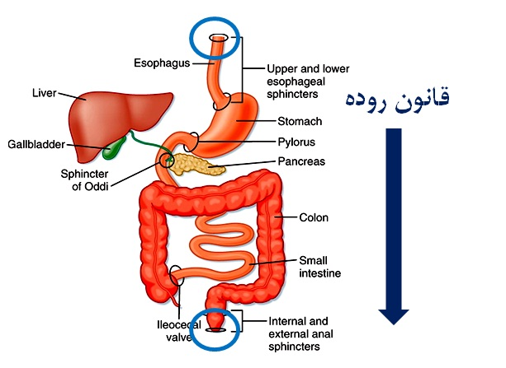
4. روده باریک و اعمال آن
سه چهارم طول لوله گوارش
5 متر طول
. رودة كوچك براساس وظيفه و ساختمان بافتي به سه قسمت دوازدهه (دودنوم‎) ژوژنوم و ايلئوم تقسيم مي‎شود.
هضم و جذب مواد غذایی
مواد غذایی را با آنزیمهای هضمی مخلوط
مواجهه مواد هضمی با مخاط جذبی
تحویل مواد جذب نشده به روده بزرگ
فعالیت حرکتی روده کوچک
1.حرکات مخلوط کننده
حرکات مخلوط کننده به صورت قطعه قطعه ای(Segmentation) انجام می شود.(انقباضات نزدیک به هم لایه عضلانی حلقوی)
نتیجه آن مخلوط شدن محتویات روده با ترشحات موجود در این ناحیه
2.حرکات پیش برنده
حرکت دودی، انقباض پیش رونده قسمت های متوالی عضله صاف حلقوی
تخلیه روده
نکته: سر غدة لوزالمعده در ناحية فرورفتة دودنوم واقع مي‎شود. اين ناحيه از رودة باريك دريافت‎كنندة ترشحات‎ صفرا از طريق «مجراي مشترك صفرا» از كبد و كيسة صفرا و ترشحات پانكراس از طريق «مجراي پانكراس‎» است

Slide 16
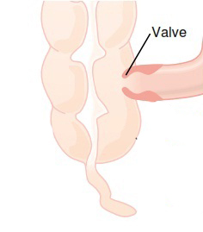
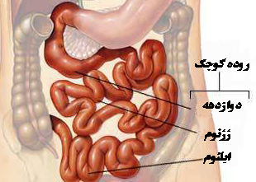
تخلیه روده
اسفنگتر ایلئوسکال یا دریچه ایلئوسکال قسمت انتهای ایلئوم را از روده کور (سکوم) یعنی ابتدای کولون جدا کرده.
در حالت عادی بسته است. اما حرکات دودی روده باریک در قسمت انتهایی ایلئوم اسفنگتر را شل می کند و تزریق مقدار کمی کیموس را به داخل لوله کور امکان پذیر ساخته.
اتساع ایلئوم انتهایی حرکت دودی را در ایلئوم و در نتیجه باز شدن اسفنگتر را بهبود می بخشد.
ترشحات روده باریک
چندین غدد دارد:
غدد موکوس مرکب یا غدد برونر، که موکوس و بیکربنات تولید می کنند و بیشتر در قسمت ابتدایی روده وجود دارند. این ترشحات در پاسخ به محرک های تماسی، مواد آزارنده، تحریکات واگ و هورمون های گوارشی مثل سکرتین افزایش می یابند. موکوس معمولا نقش حفاظتی دارد، در مقابل کیموس از سلول های روده محافظت می کند، قلیایی است و ترشحات این غدد توسط تحریکات سمپاتیک مهار می شود.
تک سلول های پراکنده در لابلای مخاط سرتاسر روده (سلول های ساغری): ترشح نوعی موکوس غلیظ و چسبناک
غدد لیبرکون: فرورفتگی هایی در مخاط روده. در داخل این حفرات، سلول های جامی هستند که موکوس تولید می کنند و نیز آنتروسیت ها که آب و الکترولیت ها را با ترکیبی مشابه مایع خارج سلولی ترشح می کنند.
عوامل تنظیم کننده در روده باریک هورمون های گاسترین، سکرتین و CCK
با ورود غذا به روده کوچک به داخل خون ترشح و میزان ترشح روده را افزایش می دهند.

Slide 17
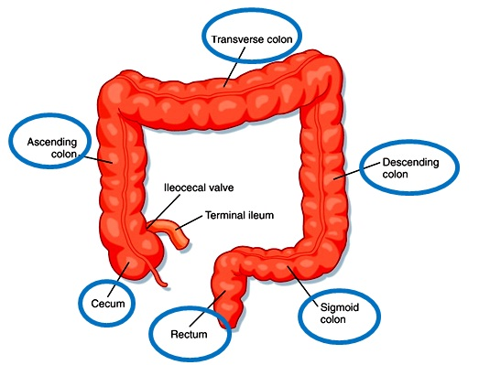
5. روده بزرگ و اعمال آن
رودة بزرگ‎، در امتداد رودة كوچك‎، از دريچه ايلئوسكال تا مقعد گسترش يافته است و طول تقريبي آن در حدود 1.5 متر مي‎رسد
ساختار دیواره روده بزرگ از طرح کلی لوله گوارش پیروی می کند اما لایه عضلانی طولی موجود در عضلات خارجی سه نوار مجزا به نام تیناکولی را تشکیل می دهد.
روده بزرگ از سکوم، کولون بالارو،کولون عرضی،کولون پایین رو، کولون سیگموئید و رکتوم تشکیل شده
رودة كور، كه در سمت راست شكم قرار گرفته‎، به طرف بالا امتداد مي‎يابد و كولون صعودي (بالارو) را تشكيل مي‎دهد. رودة كور در ناحية پشت كبد خميدگي پيدا مي‎كند و كولون افقي را در حد بالاي ناف به‎وجود مي‎آورد. آنگاه در سمت چپ شكم از ناحية بالاي‎ طحال مجدداً خم مي‎شود و به طرف پايين برمي‎گردد و كولون نزولي (پايين‎رو) را تشكيل مي‎دهد و كولون نزولي‎، ناحية پهلوي چپ‎ شكم را اشغال مي‎كند و در محل حفرة لگن داراي خميدگي S مانند است‎.
فعاليت رودة بزرگ
رودة بزرگ در عمل گوارش و جذب غذاها شركت نمي‎كند. زماني كه محتويات روده كوچك به
رودة كور مي‎رسد، تقريباً تمام عناصر مغذي و مفيد آن جذب شده است‎. با اين وجود رودة بزرگ محل
فعاليتهاي زير است‎:
1. رودة بزرگ محل ذخيرة مواد غيرقابل استفاده است كه در موقع مناسب به صورت مدفوع دفع
2. آب و الکترولیت موجود در محتويات رودة كوچك در رودة بزرگ جذب مي‎شود.
3. سنتز ويتامينهاي گروه B بر اثر عمل باكتريها.
4. سنتز ويتامين K بر اثر عمل باكتريها و جذب آن به شرط حضور صفرا در روده‎.

Slide 18
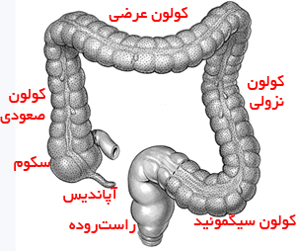
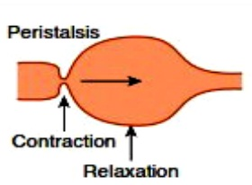
فعالیت های حرکتی روده بزرگ
اکثر انقباضات سکوم و کولون بالارو از نوع انقباضات قطعه ای هستند (محتویات را مخلوط).
یادآوری:
1.انقباضات قطعه ای:مکانیسم ایجاد این حرکات تقریبا شبیه انقباضات دودی است اما انقباضات قطعه قطعه کننده بطور همزمان چند ناحیه از روده را درگیر می کنند .بطوریکه هیچ یک از انقباضات جهت مشخصی نداشته و ممکن است گاهی باعث حرکت رو به جلوی توده غذا و گاهی موجب حرکت رو به عقب آن گردند.این انقباضات نقش خردکنندگی و مخلوط کنندگی داشته و باعث می شوند سطح تماس مواد غذایی با آنزیم های گوارشی افزایش یابند .در هر بخش از روده ،به مدت نسبتا مشخصی پس از انقباضات قطعه قطعه کننده ،یک انقباض دودی باعث حرکت رو به جلوی محتویات آن بخش از روده می گردد.
در اثر انقباضات قطعه قطعه کننده روده بزرگ تبدیل به حالت کیسه مانند میشود.این کیسه هارا هوسترا می گویند.
2. انقباضات دودی یا پریستالتیک:
که حلقه انقباضی در پشت کیموس ویک حلقه انبساطی درجلوی آن ایجاد می کند. این حرکات خاصیت
جلو برندگی دارند.ولی حرکات قطعه قطعه کننده اثرات مخلوط کننده گی دارند.حرکات دودی کیموس
را ازروده کوچک به بزرگ (توسط سیستم عصبی انتریک)منتقل می کنند.

Slide 19
فعالیت های حرکتی و ترشحات روده بزرگ
از شروع کولون افقی نوع دیگری حرکت موسوم به حرکت توده ای مسئول حرکت محتویات کولون هستند.
حرکات توده ای بیشتر در کولون پایین رو و سیگموئید ایجاد و موجب رانده شدن محتویات بداخل رکتوم
حرکات توده ای
به این صورت که قطعه ای بزرگ ازروده بزرگ دچار انقباض می شود.این انقباض مدتی طول می کشد،و باعث می شود،محتویات دفعی از قطعه ای به قطعه ی دیگر انتقال داده شود.این حرکات مختص روده بزرگ است.این حرکات خاصیت جلو برندگی دارند.و طرحی از حرکات دودی است با این تفاوت که قسمتهای انقباض شونده برای مدتی درحال انقباض باقی می مانند(مثل امواج دودی).این حرکات در ایجاد دفع نقش دارد.
این حرکات که به حرکات توده ای نیز موسوم هستند ،فواصل 20 سانتی متری را درگیر نموده و موجب حرکت قابل توجه محتویات کولون به سمت رکتوم می گردند
عوامل ایجاد کننده حرکت توده ای: رفلکس های معده ای و کولونی، روده ای کولونی
حرکت پیش برنده دودی نیز در رکتوم شروع و موجب اجابت مزاج
ترشحات روده بزرگ
ترشح موکوس
علاوه بر آب و الکترولیت ها ،ویتامین های K,B12,B1 که توسط باکتری های کولون تولید می گردند در روده ی بزرگ جذب می شوند .باکتری های کولون گازهای CO2,H2,CH4 نیز تولید می کنند.
Mass movement
1-3 بار در روز
طرحی از حرکات دودی
حرکت محتویات کولون به رکتوم

Slide 20
غدد وابسته به دستگاه گوارش
غدد بزاقی، کبد، پانکراس یا لوزالمعده
1. غدد بزاقی
بعد از ورود اولين لقمه غذا به داخل دهان ، غدد بزاقي شروع به ترشح بزاق مي نمايند تا غذا در حين جويدن نرم شود.
بزاق به مقدار روزانه حدود 1 ليتر ، توسط سه جفت غدد بزاقي و تك سلو ليهاي پراكنده در سطح دهان ترشح مي شود. غدد بزاقي شامل يك جفت غدد بناگوشي ، يك جفت تحت فكي و يك جفت زير زباني مي باشند.
هضم به دلیل وجود آلفا آمیلاز در ترشحات پاروتید(بناگوشی)

Slide 21
غدد وابسته به دستگاه گوارش
غدد بزاقی، کبد، پانکراس یا لوزالمعده
2. غدد لوزالمعده یا پانکراس
شامل دو بخش آندوکرین یا درون ریز که همان جزایر لانگرهانس
و بخش اگزوکرین یا برون ریز که قسمت عمده حجم غده را شامل می شود. بخش برون ریز ترشحی به نام شیره لوزالمعده به درون دوازدهه ریخته
لوزالمعده يكي از غدد بسيار مهم دستگاه گوارش است كه ترشحات خود را از طريق مجرايي به دوازدهه مي ريزد.
لوزالمعده آنزيم هاي گوارشي را ترشح مي كند كه موجب شكستن پروتئين ها، كربوهيدراتها و چربي ها مي شود. همچنين هورمون هاي انسولين و گلوكاگون كه به كنترل قند خون (گلوكز) كمك مي كنند، در لوزالمعده توليد مي شود.
لوزالمعده دو نوع شيره ترشح مي‎كند. يكي شيرة آبدار و ديگري شيرة آنزيم‎دار. شيرة آبدار اين شيره داراي مقدار زيادي بي‎كربنات است كه براي خنثي كردن اسيد معدي هنگام ورود به دوازدهه به كار مي‎رود.
شيرة آنزيمي محتوي آنزيمهاي اصلي براي هضم مناسب پروتئین ها، چربيها وكربوهيدراتها است‎. اين آنزيمها عبارت‎اند از:
1. آلفا آميلاز: اين آنزيم به مراتب قويتر از آميلاز بزاق است و عمل آن تجزية نشاسته و گليكوژن به مالتوز است‎.
2. ليپاز: اين آنزيم چربيها را در حضور املاح صفراوي هيدروليز مي‎كند. محصولات نهايي اين آنزيم‎، اسيدهاي چرب آزاد و گليسرول است‎.
3. تريپسين‎: آنزيم تجزيه‎كنندة پروتئينهاست‎. اين آنزيم در لوزالمعده به صورت تريپسينوژن است كه پس از ورود به روده‎ تحت‎تأثير آنزيم ديگري به نام آنتروكيناز تبديل به تريپسين مي‎شود. تريپسين به مراتب قويتر از پپسين معده است و پروتئينها و پپتونها را به گروه پلي‎پپتيدها تبديل مي‎كند.

Slide 22
غدد وابسته به دستگاه گوارش
غدد بزاقی، کبد، پانکراس یا لوزالمعده
3. کبد
کبد بزرگترین غده بدن که در سمت راست شکم و زیر دیافراگم قرار دارد. دارای چهار سطح فوقانی ، تحتانی ؛ خلفی و قدامی می باشد. در سطح تحتانی ناف کبدی قرار دارد که محل عبور عروق و اعصاب کبدی است.
كبد اعمالي مانند ذخيره مواد غذايي، تصفيه كردن و فرآوري مواد شيميايي در غذا و توليد صفرا (محلولي است كه به هضم چربي ها و زدودن مواد زائد كمك مي كند) را به عهده دارد.
کیسه صفرا یک مخزن گلابی شکل که در سطح تحتانی و نیمه راست کبد قرار دارد.
كيسه صفرا، صفرا را نگهداري مي كند. هنگامي كه غذاي چرب وارد دوازدهه مي شود، كيسه صفرا منقبض شده و باعث جريان يافتن صفرا از مجاري صفراوي به ميان روده كوچك مي شود.
نقش کبد در متابولیسم کربوهیدرات ها
نقش کبد در حفظ پایداری سطح گلوکز خون (عملکرد بافر گلوکز)
نقش کبد درمتابولیسم چربی ها
سنتز پروتئینهای پلاسما مثل آلبومین
ترشح صفرا

Slide 23
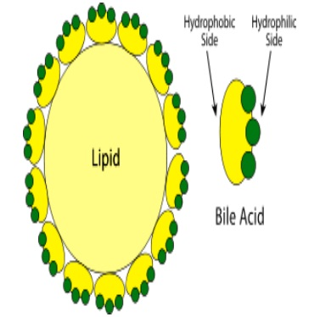
غدد وابسته به دستگاه گوارش
غدد بزاقی، کبد، پانکراس یا لوزالمعده
3. کبد
صفرا
یکی دیگر از ترشحات لوله گوارش است. یکی از وظایف مهم صفرا، کمک به هضم چربی است و نیز دفع کلسترول و بیلی روبین. البته بیلی روبین از طریق ادرار نیز دفع می شوند. صفرا ماده ای است که دائماً سلول های کبدی تولید می شود و در کیسه ی صفرا ذخیره می شود.
. از لحاظ ترکیبات، بیشتر آن آب است، اسیدهای صفراوی، نمک های صفراوی، بیلی روبین، کلسترول، اسیدهای چرب، لیستین، یون های سدیم، پتاسیم، کلسیم، کلرو بیکربنات دیگر بخش های آن را تشکیل می دهد. از مهم ترین ترکیبات آن نمک های صفراوی می باشد. نمک های صفراوی آمفی پاتیک هستند، یعنی یک قسمت آب گریز و یک قسمت آب دوست هستند. ( سر قطبی و سر غیر قطبی) نقش مواد آمفی پاتیک، حل کردن مواد غیر محلول در محیط آبکی است. وظیفه ی آن کمک به هضم چربی ها، دفع مواد زاید(بیلی روبین و کلسترول) است.
در محلول آبی اطراف ذرات چربی قرار می گیرند. و ذرات چربی را متلاشی می کنند که اصطلاحا به این عمل امولوسیونه شدن Emulsification گفته می شود. وقتی ذرات چربی کوچک می شوند سطح تماس آنها خیلی افزایش می یابد و توسط لیپازها تجزیه می شوند

Slide 24
هضم و جذب
1. هضم و جذب کربوهیدرات ها
کربوهیدرات های موجود در غذا پس از هضم توسط آمیلاز دهانی و پانکراسی و آنزیم های موجود در دیواره روده باریک ،به گلوکز ،گالاکتوز و فروکتوز تبدیل شده و سپس جذب می گردند . گلوکز و گالاکتوز توسط روند انتقال فعال ثانویه وابسته به سدیم وارد سلول های روده باریک شده و فروکتوز به وسیله ی انتشار تسهیل شده از طریق حامل تسهیلی گلوکز (GLUT2) از سلول خارج و وارد خون می گردند .
2. هضم و جذب پروتئین ها
هضم پروتئین های موجود در غذا توسط پپسین در معده آغاز و توسط آنزیم های پانکراسی موجود در روده باریک تکمیل می گردد.این پروتئین ها سپس به اسیدهای آمینه ،دی پپتید و تری پپتید تبدیل شده و سپس جذب می شوند .جهت ورود اسیدهای آمینه به داخل سلول های جاذب روده ،هفت نوع حامل مورد استفاده قرار می گیرد که دو نوع مستقل از سدیم و پنج نوع وابسته به سدیم هستند.جذب برخی پروتئین ها نظیر ایمونوگلوبولین A که همراه شیر مادر وارد دستگاه گوارش نوزاد می شود ،به صورت انتقال وزیکولی (آندوسیتوز و اگزوسیتوز ) صورت می گیرد . جذب پروتئین ها در تمام نواحی روده باریک انجام می شود اما بیشترین جذب آنها در دئودنوم و ژژنوم صورت می گیرد .
3. هضم و جذب چربی ها
هضم چربی ها با لیپاز زبانی که از غدد ابنر در پشت زبان ترشح می گردد آغاز و توسط آنزیم های پانکراس تکمیل می شود .اسیدهای صفراوی به کمک نمک های صفراوی و لیستین ،چربی های موجود در روده باریک را امولوسینه کرده و با کمک حرکات روده باعث تکه تکه شدن توده های چربی و افزایش سطح در دسترس برای عملکرد لیپاز می شوند . بیشترین جذب چربی ها در دئودنوم و ژژنوم انجام می گیرد ولی ایلئوم نیز در جذب مقداری از چربی ها نقش ایفا می کند.در افراد سالم حدود 95 درصد چربی خورده شده جذب می گردد.

Slide 25
هضم و جذب
4. جذب ویتامین ها
ویتامین های محلول در چربی (K,E,D,A) به همراه چربی ها جذب می شوند و بنابراین اختلال در جذب چربی ها باعث اختلال در جذب این ویتامین ها نیز می شود .اکثر ویتامین ها از جمله ویتامین های محلول در آب (به جز ویتامین B12) در بخش ابتدایی روده ی باریک و به صورت هم انتقالی با سدیم جذب می گردند .ویتامین B12 به صورت آندوسیتوز و در ایلئوم جذب می شود.
5. جذب کلسیم
جذب کلسیم با واسطه پروتئینی به نام پروتئین متصل شونده به کلسیم (کالبیدین) انجام می شود . تولید کالبیدین تحت تاثیر ویتامین D فعال (1و25 دی هیدروکسی کوله کلسیفرول) در سلول های جاذب افزایش می یابد .سپس کلسیم توسط پمپ کلسیم و نیز توسط مبادله گر سدیم/کلسیم از سلول جاذب خارج می گردد.این مراحل توسط ویتامین D فعال تحریک می گردند .در ضمن هورمون پاراتورمون نیز به صورت غیر مستقیم و از طریق افزایش تولید ویتامین D فعال ،بر جذب کلسیم اثر تحریکی دارد .حدود 30 تا 80 درصد میزان کلسیم خورده شده در روده جذب می گردد.

Slide 26
هضم و جذب
6. جذب آهن
میزان دفع آهن از بدن کم بوده و ذخایر این یون در بدن به وسیله میزان جذب آن در روده تنظیم می شود . میزان جذب این یون در روده حدود 3 تا 6 درصد از میزان خورده شده است و عواملی نظیر میزان آهن خورده شده ، میزان آهن موجود در ذخایر و وضعیت خون سازی در بدن می توانند بر میزان جذب آن تاثیر بگذارند .اسید فیتیک ،فسفات و اگزالات از جمله عوامل کاهش دهنده جذب آهن می باشند .اسید معده و اسید اسکوربیک (ویتامین C) نیز از عوامل اثرگذار در احیای آهن سه ظرفیتی بوده و به جذب آهن کمک می کنند.حدود 70 درصد آهن در بدن در ساختار هموگلوبین و در حدود 3 درصد آن در ساختار میوگلوبین شرکت می کند .باقیمانده آهن موجود در بدن به شکل فریتین ویا هموسیدرین در سلول های بدن تجمع می یابد.
7. جذب سدیم
هم انتقالی سدیم با کلر و مواد آلی (گلوکز ،گالاکتوز ،اسیدهای آمینه ،اسیدهای صفراوی و ...)و نیز معاوضه سدیم با هیدروژن مهمترین مکانیسم جذب سدیم در روده باریک می باشد .در روده بزرگ نیز سدیم از طریق معاوضه با هیدروژن و عبور از کانال های اپیتلیایی سدیم می تواند وارد سلول های جاذب گردد .سدیم وارد شده به سلول ،از طریق پمپ سدیم /پتاسیم از غشا قاعده ای -جانبی خارج خواهد شد.
8. جذب کلر و پتاسیم
کلر :
علاوه بر هم انتقالی سدیم و معاوضه با بیکربنات ،کلر قادر است بر اساس گرادیان الکتریکی از فواصل بین سلول های جاذب روده عبور کند.برخی از سلول های روده قابلیت ترشح کلر دارند
پتاسیم :
بخشی از پتاسیم به همراه موکوس بداخل روده باریک ترشح می شود .پتاسیم بصورت غیرفعال و بر اساس گرادیان الکتروشیمیایی از طریق کانال های پتاسیمی روده باریک جذب می گردد.جذب این یون تحت تاثیر پتاسیم موجود در غذا و خون قرار دارد .رژیم غذایی غنی از پتاسیم منجر به افزایش غلظت پتاسیم خون و به تبع آن افزایش میزان آلدسترون پلاسما می گردد.

Slide 27
هضم و جذب
9. جذب روده ای آب
جذب آب از دستگاه گوارش به صورت اسمز انجام می شود به طوری که با جذب مواد غذایی از دستگاه گوارش ،فشار اسمزی در سلول های جاذب و مایع اطراف آنها افزایش یافته و منجر به اسمز آب از لوله گوارش می شود . در صورت اختلال در جذب املاح و یا زیاد بودن مواد غیرقابل جذب در رژیم غذایی (نظیر سبزیجات و میوه جات که حاوی سلولز است ) ، فشار اسمزی محتویات لوله گوارش از مایع اطراف سلول های جاذب بیشتر شده و این امر موجب اسمز آب به درون لوله گوارش (ترشح آب) می شود.
آب زیاد موجود در روده بزرگ نیز منجر به تحریک این بخش از دستگاه گوارش و بروز اسهال می گردد. روزانه حدود 7 لیتر آب به صورت ترشحات دستگاه گوارش وارد روده می گردد که با در نظر گرفتن 2 لیتر آب خورده شده توسط هر فرد درهر روز ،میزان آب وارد شده به دستگاه گوارش 9 لیتر می باشد. 98% این آب در دستگاه گوارش جذب شده (5/5 لیتر توسط ژژنوم ، 2 لیتر توسط ایلئوم و3/1 لیتر توسط کولون ) و 200 میلی لیتر باقیمانده از طریق مدفوع دفع می گردد.

